Slide 1
2018/09
第15讲 隐性语义索引
Latent Semantic Indexing

Slide 2
提纲
上一讲回顾
隐性语义索引
空间降维处理
LSI 在IR中的应用

Slide 3
提纲
上一讲回顾
隐性语义索引
空间降维处理
LSI 在IR中的应用

Slide 4
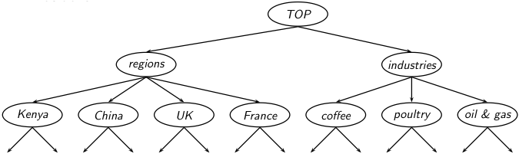
层次聚类
层次聚类的目标是生成类似于前面提到的Reuters目录的一个层次结构：
这个层次结构是自动创建的，可以通过自顶向下或自底向上的方法来实现。最著名的自底向上的方法是层次凝聚式聚类(hierarchical agglomerative clustering，HAC)。
4

Slide 5
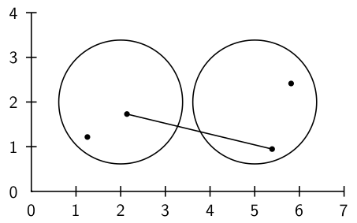
单连接: 最大相似度(最短距离)
5

Slide 6
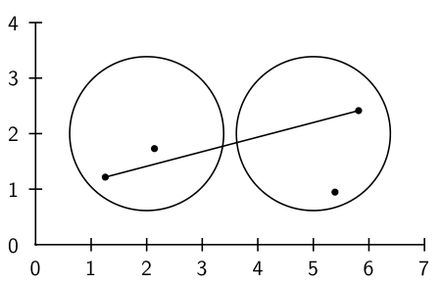
全连接: 最小相似度
6

Slide 7
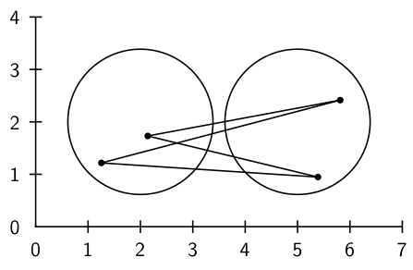
质心法
7

Slide 8
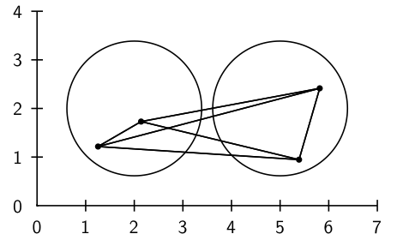
组平均
8

Slide 9
四种HAC算法的比较
方 法 | 结合相似度 | 时间复杂度 | 是否最优? | 注 释
单连接 | 簇间文档的最大相似度 | Ɵ(N²) | yes | 链化效应
全连接 | 簇间文档的最小相似度 | Ɵ(N² log N) | no | 对离群点敏感
组平均 | 所有文档相似度的平均值 | Ɵ(N² log N) | no | 大部分应用中的最佳选择
质心法 | 所有簇间相似度的平均值 | Ɵ(N² log N) | no | 相似度颠倒
9

Slide 10
簇标签生成的例子
 | 文档数目 | 簇标签生成方法
 |  | 质心 | 互信息 | 标题
4 | 622 | oil plant mexico production crude power 000 refinery gas bpd | plant oil production barrels crude bpd mexico dolly capacity petroleum | MEXICO: Hurricane Dolly heads for Mexico coast
9 | 1017 | police security russian people military peace killed told grozny court | police killed military security peace told troops forces rebels people | RUSSIA: Russia’s Lebed meets rebel chief in Chechnya
10 | 1259 | 00 000 tonnes traders futures wheat prices cents september tonne | delivery traders futures tonne tonnes desk wheat prices 000 00 | USA: Export Business - Grain/oilseeds complex
三种方法：选择质心向量中的突出词项，使用MI的差别式标签，使用离质心最近的文档的标题
三种方法的结果都不错
10

Slide 11
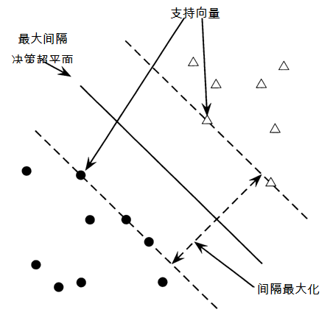
支持向量机
2-类训练数据
决策面
→ 线性分类面
准则:离任何数据点最远
→ 确定分类器
间隔(margin)
线性分类面的位置基于支持向量(support vector)来定义
11

Slide 12
线性SVM的数学推导
规范化距离：
假定所有数据到分类面的距离至少是1
(4)
每个点到分类面的距离为 ，几何间隔为：
我们的目标就是最大化 ，也就是说在满足
的条件下，寻找w和b，使得 最大
12

Slide 13
软间隔(Soft margin)分类
如果数据不线性可分？
标准做法：允许在宽间隔条件下犯少许错误
某些点、离群点或者噪音点可以在间隔之内或者在间隔的错误一方
计算每个错误点的代价，具体的计算它们到分类面的距离。
松弛变量 ξ_{i} : 允许点 不满足间隔要求，但是其错误代价正比于ξ_{i}
优化问题：在间隔的宽度 和 那些需要在计算间隔时去掉的点数之间折中
ξ_{i} 的和给出了所有训练错误的上界
软间隔SVM主要在最小化训练错误和最大化间隔之间折中
13

Slide 14
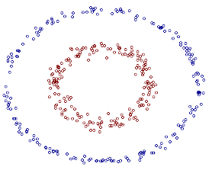
将数据映射到高维空间，从而线性可分

Slide 15
权重学习基本思路
词项权重(如tfidf)的目标是为了度量词项的重要性
将一篇文档中所有词项的权重加起来便可以计算文档和查询的相关度，基于该相关度可以对所有文档排序
上述过程可以想象成一个文本分类问题
词项权重可以从已判定的训练集合中学习得到
上述研究方法被归入一类称为机器学习的相关度(machine learned relevance )或排序学习(learning to rank)
15

Slide 16
权重学习
主要方法：
给定训练样例集合，每个样例表示为三元组<q, d, R(d,q)>
最简单的情况： 相关性判定结果R(d, q)要么为1 (相关)，要么为0 （不相关）
更复杂的情况：多级相关
从上述样例中学习权重，使得学到的评分接近训练集中的相关性判定结果。
下面以域加权评分(Weighted zone scoring)为例来介绍
16

Slide 17
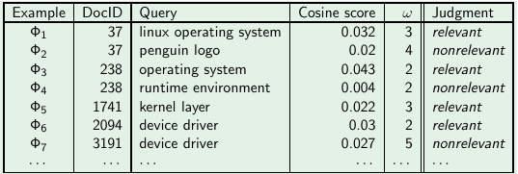
一个简单的机器学习评分的例子
给定训练集，对每个样例计算
向量空间余弦相似度 α
窗口宽度 ω
上述结果构成训练集，与前面不同的是，我们引入的是两个实数特征因子 (α, ω)
例子
17

Slide 18
基于机器学习的检索结果排序
然而，利用上述方法来进行IR的排序未必是正确的问题处理方法
统计学家通常将问题分成分类问题 (预测一个类别型变量) 和回归问题 (预测一个实数型变量)
在这两者之间，有一个特别的称为序回归(ordinal regression)的领域，其目标是预测一个序
基于机器学习的Ad hoc检索可以看成是一个序回归问题，这是因为检索的目标是，给定q的情况下，对所有的文档进行排序
18

Slide 19
排序SVM的构建
依据假设， d_{i} 、d_{j} 中的一个更相关
如果 d_{i} 比 d_{j}更相关，记为d_{i} ≺ d_{j} (在检索结果中，d_{i} 应该出现在 d_{j} 前面), 那么分配给Ф(d_{i} , d_{j} , q)向量的类别为 y_{ijq} = +1，否则为 −1
学习的目标是建立一个分类器，满足：
w^{T} Ф(d_{i} , d_{j} , q) > 0 iff d_{i} ≺ d_{j} (9)
19

Slide 20
排序SVM(Ranking SVM)
该方法已经被用于构建排序函数，在标准数据集的IR评测中表现的性能优于普通的人工排序函数
参考《信息检索导论》第239页的一些参考文献
20

Slide 21
一个简单的基于序回归的机器学习评分的例子
Example | docID | queryID | S₁ | S₂ | Judgment
E1 | 37 | 1 | 1.5 | 1.2 | Relevant
E2 | 40 | 1 | 0.6 | 0.4 | Non-relevant
E3 | 64 | 1 | 0.4 | 0.6 | Non-relevant
E4 | 19 | 2 | 2 | 2.4 | Relevant
E5 | 89 | 2 | 1.2 | 1.5 | Non-relevant
E6 | 102 | 2 | 1 | 1.2 | Non-relevant
L1=1-g(1.5-0.6)-(1-g)(1.2-0.4)
L2=1-g(1.5-0.4)-(1-g)(1.2-0.6)
L3=1-g(2-1.2)-(1-g)(2.4-1.5)
L4=1-g(2-1)-(1-g)(2.4-1.2)
L=L1^2+L2^2+L3^2+L4^2
损失L是g的二次函数，对g求导，使L(g)’=0，可求得g。
21

Slide 22
本讲内容
矩阵SVD分解
隐性语义索引LSI(Latent Semantic Indexing)
LSI在IR中的应用
22

Slide 23
提纲
上一讲回顾
隐性语义索引
空间降维处理
LSI 在IR中的应用

Slide 24
回顾一下词项-文档矩阵
 | Anthony and Cleopatra | Julius Caesar | The Tempest | Hamlet | Othello | Macbeth
anthony | 5.25 | 3.18 | 0.0 | 0.0 | 0.0 | 0.35
brutus | 1.21 | 6.10 | 0.0 | 1.0 | 0.0 | 0.0
caesar | 8.59 | 2.54 | 0.0 | 1.51 | 0.25 | 0.0
calpurnia | 0.0 | 1.54 | 0.0 | 0.0 | 0.0 | 0.0
cleopatra | 2.85 | 0.0 | 0.0 | 0.0 | 0.0 | 0.0
mercy | 1.51 | 0.0 | 1.90 | 0.12 | 5.25 | 0.88
worser | 1.37 | 0.0 | 0.11 | 4.15 | 0.25 | 1.95
. . .
该矩阵是计算文档和查询相似度的基础，接下来我们要介绍，能否通过对该矩阵进行转换来获得文档和查询之间的一个更好的相似度计算方法？
24

Slide 25
隐性语义索引LSI简介
我们将词项-文档矩阵转换成多个矩阵的乘积
这里我们使用的是一个特定的分解方法： 奇异值分解(singular value decomposition ，简称SVD)
SVD: C = UΣV ^{T} (其中 C = 词项-文档矩阵)
利用SVD分解的结果我们来构造一个新的、改进的词项-文档矩阵 C′
通过C′ 我们可以得到一个更好的相似度计算方法(相对于 C而言)
为了这种目的使用SVD被称为隐性语义索引( latent semantic indexing)或者简称 LSI。
25

Slide 26
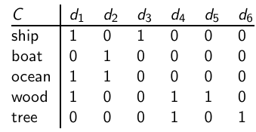
例子C = UΣV^{T} : 矩阵C
上面给出了一个标准的词项-文档矩阵，为简单起见，这里使用了布尔矩阵。
26

Slide 27
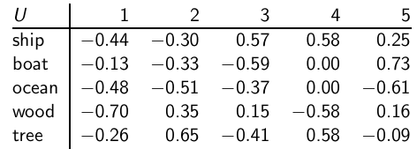
例子 C = UΣV^{T} : 矩阵U
每个词项对应一行，每个min(M,N)对应一列，其中M为词项的数目，N是文档的数目。 这是个正交矩阵：
列向量都是单位向量；
任意两个列向量之间都是互相正交的。可以想象这些列向量分别代表不同的“语义”维度，比如政治、体育、经济等主题。矩阵元素 u_{ij} 给出的是词项i和第j个“语义”维度之间的关系强弱程度。
27
Notes:
单位向量：模（即欧氏长度）等于1的向量。模的计算方式与2范数相同。2范数是线代的概念，模是空间几何的概念。
正交向量：点积为0（但是以上例子并不一定满足）。若每一列代表一个特征，正交矩阵可以保证特征之间无冗余（正交向量夹角90度）

Slide 28
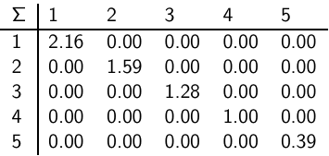
例子 C = UΣV^{T} : 矩阵 Σ
这是个min(M,N) × min(M,N)的对角方阵。对角线上是矩阵C的奇异值。奇异值的大小度量的是相应“语义”维度的重要性。我们可以通过忽略较小的值来忽略对应的“语义”维度
28
Notes:
这里原本有第六列向量，里面的数值均为0。这一列通常被省略

Slide 29
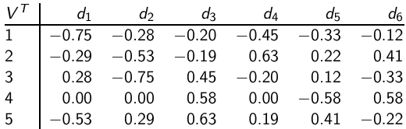
例子C = UΣV^{T} : 矩阵V^{T}
每篇文档对应一列，每 min(M,N) 对应一行。同样，这也是一个正交矩阵：
(i) 每个行向量都是单位向量；
(ii) 任意两个行向量之间都是正交的；
同样每个行向量代表的是一个语义维度，矩阵元素v_{ij} 代表的是文档 i 和语义维度j的关系强弱程度
29
Notes:
这里原本有第六行向量：{0.36, -0.04, -0.53, 0.00, -0.28, -0.08} （这样与对角 Σ 矩阵相乘才有意义） 由于前面已经省略了第六维特征，这里也被省略

Slide 30
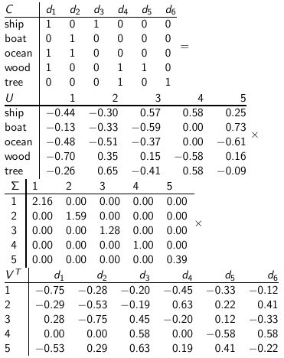
例子 C = UΣV^{T} : 所有的四个矩阵
30

Slide 31
LSI: 小结
词项-文档矩阵可以分解成3个矩阵的乘积
词项矩阵 U – 每个词项对应其中的一个行向量
文档矩阵 V^{T} – 每篇文档对应其中的一个列向量
奇异值矩阵 Σ – 对角方阵，对角线上的奇异值代表的是每个“语义”维度的重要性
接下来我们要介绍这样做的原因。
31

Slide 32
提纲
上一讲回顾
隐性语义索引
空间降维处理
LSI 在IR中的应用

Slide 33
为什么在LSI中使用SVD分解
最关键的性质：每个奇异值对应的是每个“语义”维度的权重
将不太重要的权重置为0，可以保留重要的信息，去掉一些信息“枝节”
这些“枝节”可能是：
噪音 – 这种情况下，简化后的LSI 噪音更少，是一种更好的表示方法
枝节信息可能会使本来应该相似的对象不相似，同样简化的LSI 由于其能更好地表达相似度，因而是一种更优的表示方式
“细节越少越好”的一个类比
鲜红色花朵的图像
红黑花朵的图像
如果忽略颜色，将更容易看到两者的相似性
33

Slide 34
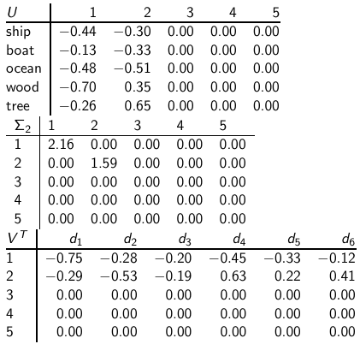
将空间维度降为 2
实际上，我们只需将矩阵Σ中相应的维度置为0即可。此时，相当于矩阵U 和V ^{T} 的相应维度被忽略，然后计算C₂ = UΣ₂V ^{T} .
34

Slide 35
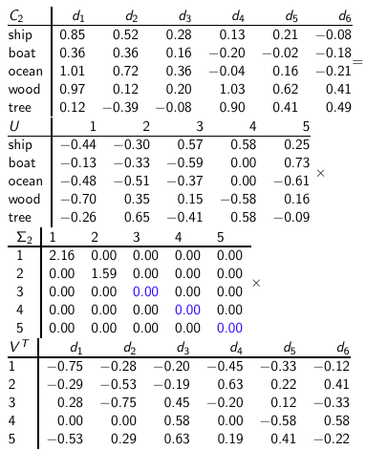
维度降为 2
35

Slide 36
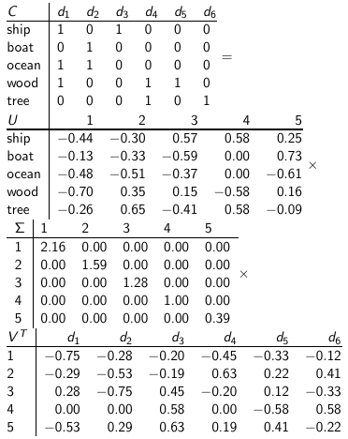
回顾原始未分解的矩阵 C=UΣV^{T}
36

Slide 37
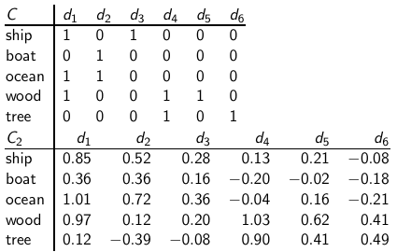
原始矩阵 C vs. 简化的矩阵 C₂ = UΣ₂V^{T}
C₂ 可以看成矩阵C的一个二维表示。
我们将表示的维度缩减至2维。
37

Slide 38
为什么新的低维空间更好？
在原始空间中， d2 和d3的相似度为0；
但是在新空间下， d2 和 d3的相似度为：
0.52 * 0.28 + 0.36 * 0.16 + 0.72 * 0.36 + 0.12 * 0.20 + - 0.39 * - 0.08 ≈ 0.52
38

Slide 39
为什么新的低维空间更好？
“boat” 和“ship” 语义上相似。低维空间能够反映出这一点。
SVD的什么性质会导致相似度计算有所提高？
39
Notes:
省略了枝节信息，相似度计算效果提高

Slide 40
提纲
上一讲回顾
隐性语义索引
空间降维处理
LSI 在IR中的应用

Slide 41
LSI在IR中使用的原因
LSI 能够发现文档的语义上的关联 . . .
. . . 但是在原始向量空间中这些文档相似度不大 (因为它们使用不同的词语) . . .
. . . 于是通过LSI可以将它们映射到新的低维向量空间中 . . .
. . . 在新的空间下，两者相似度较高
因此， LSI能够解决一义多词(synonymy) 和语义关联问题
在标准向量空间下，同义词对文档相似度计算没有任何贡献
LSI所期望的效果：同义词对文档相似度贡献很大
41

Slide 42
LSI是如何解决一义多词和语义关联问题的
降维迫使我们忽略大量“细节”
我们将原始空间下不同的词映射到低维空间的同一维中
将同义词映射到同一维的“开销”远小于无关词的聚集
SVD选择开销最小的映射方法
因此，SVD会将同义词映射到同一维
但是，它同时能避免将无关词映射到同一维
42

Slide 43
LSI与其它方法的比较
如果查询和文档没有公共词项时，前面我们介绍的相关反馈和查询扩展可以用于提高IR的召回率
LSI会提高召回率但是损害正确率
因此，它和相关反馈查询扩展解决的是同一问题. . .
. . . 同样它们的缺点也一致
43

Slide 44


LSI实现
对词项-文档矩阵进行SVD分解
计算在新的低维空间下的文档表示
将查询映射到低维空间中
上述公式来自：
计算 q₂ 和V₂中的所有文档表示的相似度
像以往一样按照相似度高低输出文档结果
课堂练习：上述做法的最基本问题是什么？
44

Slide 45

最优性
SVD 在下面的意义上说是最优的：
保留 k 个最大的奇异值并将其他奇异值置为0，这种做法得到是原始矩阵C的最佳逼近(参考Eckart-Young 定理)
最优性：不存在其它同秩的矩阵能够更加逼近C
逼近的度量指标F范数( Frobenius norm):
于是，LSI 得到最可能的矩阵
警告：F范数和文档的余弦相似度之间关系不大。
45

Slide 46
参考资料
《信息检索导论》第 18 章
http://ifnlp.org/ir
Deerwester等人写的第一篇LSI的文章
Thomas Hofmann提出的概率LSI (PLSI)
利用LSI来得到此空间
46

Slide 47
课后练习
47

